Slide 1
Husbanken - lån og tilskuddsordninger & Eldreboligprogrammet 2024-2028 Meld. St. 24 (2022–2023) Fellesskap og meistring – Bu trygt heime
15.April 2024
Hodan Adan, Seniorrådgiver

Slide 2
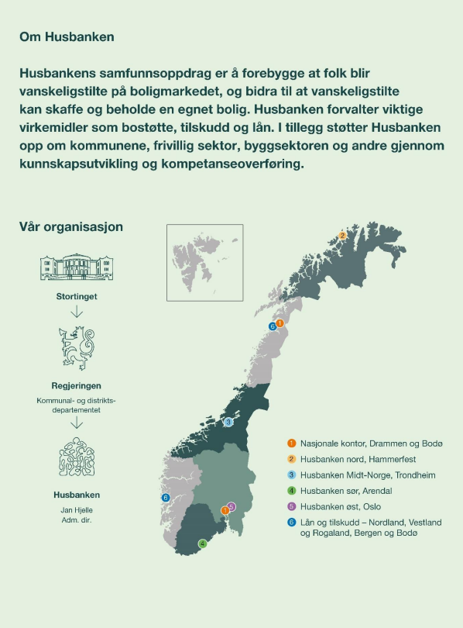
Husbankens rolle
Både i Strategien for den sosiale boligpolitikken, Meld.St.13 (2023-2024) Boligmeldinga og i Husbankens styringsdokumenter er personer med utviklingshemming forankret som prioritert gruppe for startlånet.
Personer med nedsatt funksjonsevne skal på lik linje med alle andre velge hvor og hvordan de skal bo. Utviklingshemmedes bosituasjon krever særskilt oppmerksomhet.
Husbanken skal gjennom sine virkemidler og faglige støtte til kommunene, bidra til at flere utviklingshemmede kan eie sin egen bolig.
Notes:
Husbankens samfunnsoppdrag er forebygge at folk blir vanskeligstilte i boligmarkedet og bidra til at vanskeligstilte kan skaffe og beholde en egnet bolig. Husbanken forvalter viktige virkemidler som bostøtte, tilskudd og lån. I tillegg støtter Husbanken opp kommuner og frivillig sektor, byggesektoren og andre gjennom kunnskapsutvikling og kompetanseoverføring.
Personer med nedsatt funksjonsevne skal på lik linje med alle andre velge hvor og hvordan de skal bo. Utviklingshemmedes bosituasjon krever særskilt oppmerksomhet.
Husbanken skal gjennom sine virkemidler og faglige støtte til kommunene, bidra til at flere utviklingshemmede kan eie sin egen bolig.
Norge har en internasjonal forpliktelse for å arbeide for at utviklingshemmede skal kunne velge bosted og type bolig på linje med øvrige befolkning (jfr. artikkel 19 i FN konvensjonen).
Forankret blant annet i Nasjonal strategi for den sosiale boligpolitikken – alle trenger et trygt hjem.
Både i den helt ferske boligmeldinga og Husbankens styringsdokument er personer med utviklingshemming forankret som prioritert gruppe i den statlige boligpolitikken og for Husbankens største økonomiske virkemiddel: startlånet.

Slide 3
Mer krevende for personer med utviklingshemming å bli boligeiere
Økt rente, økte levekostnader og dyrere å bygge:
Mange kommuner setter planlagte byggeprosjekter på vent på grunn av økte byggekostnader og renter som har gjort boligene for dyre for målgruppen.
Reduksjon i søknader om investeringstilskudd: utbetalt
2023: to prosjekter, 18 personer – 2022: 10 prosjekter, 78 personer.
Nedgang i kommuner som rapporterer nok egnede boliger
Husbankens kommuneundersøkelse: 3 av 10 kommuner svarer at de har god tilgang på egnede boliger til personer med utviklingshemming.
Notes:
Mer krevende for personer med utviklingshemming å bli boligeiere.
Mange kommuner setter planlagte byggeprosjekter på vent på grunn av økte byggekostnader og renter som har gjort boligene for dyre for målgruppen å komme seg inn på boligmarkedet.
Statistikken viser at antall søknader om investeringstilskudd til boliger for utviklingshemmede ble redusert fra 2022 til 2023. Investeringstilskuddet er et tilskudd som blir gitt tilt kommuner for å skaffe boliger til personer som har vedtak om heldøgns helse- og omsorgstjenester.
I 2023 utbetalte Husbanken investeringstilskudd til to prosjekter, hvor 18 personer med utviklingshemming ble eiere av egen bolig.
Tilsvarende ble det utbetalt investeringstilskudd til ti prosjekter med 78 boliger i 2022.
Også Husbankens kommuneundersøkelse indikerer at tilgangen på egnede boliger til personer med utviklingshemming har blitt dårligere siden 2022.
I 2023 svarer kun tre av ti kommuner at de har god tilgang på egnede boliger til utviklingshemmede.

Slide 4
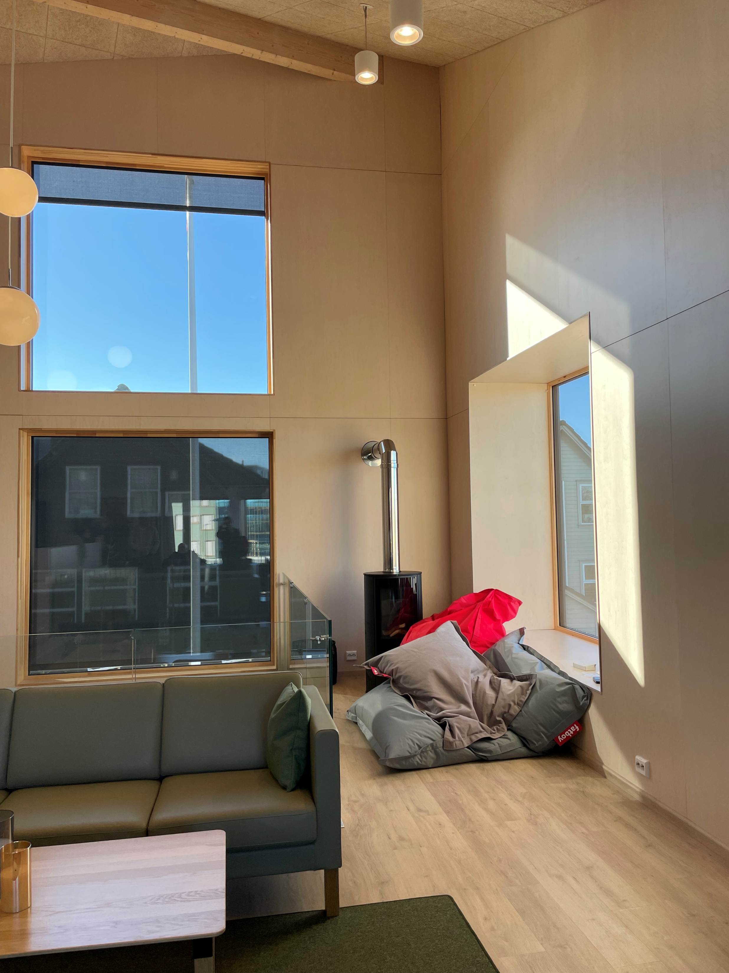
Mer krevende for personer med utviklingshemming å bli boligeiere – hva kan vi gjøre for å komme i mål?
Velge modeller som gir høy uttelling på tilskudd. En av modellene for å øke eierandelen blant utviklingshemmede er at kommunen kan etablere borettslag og selge eierandeler til beboere. Det kaller vi borettslagsmodellen.
Kommunene bør gi tilskudd. Økt rente har bidratt til at kommunene bør supplere med tilskudd til etablering til beboerne. Dette forutsetter at kommunene avsetter midler til kommunale boligtilskudd.
Spare selv, om man har anledning. spar til bolig i påvente av å flytte ut.
Bygge kostnadseffektivt og godt, så man får kostnader som blir lettere å betjene over tid.
Notes:
Velge modeller som gir høy uttelling på tilskudd. En av modellene for å øke eierandelen blant utviklingshemmede er at kommunen kan etablere borettslag og selge eierandeler til beboere. Det krever en kombinasjon av statlige og kommunale økonomiske virkemidler. Kommunene kan få investeringstilskudd, borettslaget kan få lån til boligkvalitet (fellesgjeld) og beboerne kan få startlån. Investeringstilskudd og kompensasjon for merverdiavgift bidrar til å redusere prisen på boligene vesentlig.
Økt rente har bidratt til at kommunene bør supplere med tilskudd til etablering til beboerne. Dette forutsetter at kommunene avsetter midler til kommunale boligtilskudd.
Det er fortsatt stor avstand mellom det anslåtte boligbehovet og realiserte prosjekter.

Slide 5
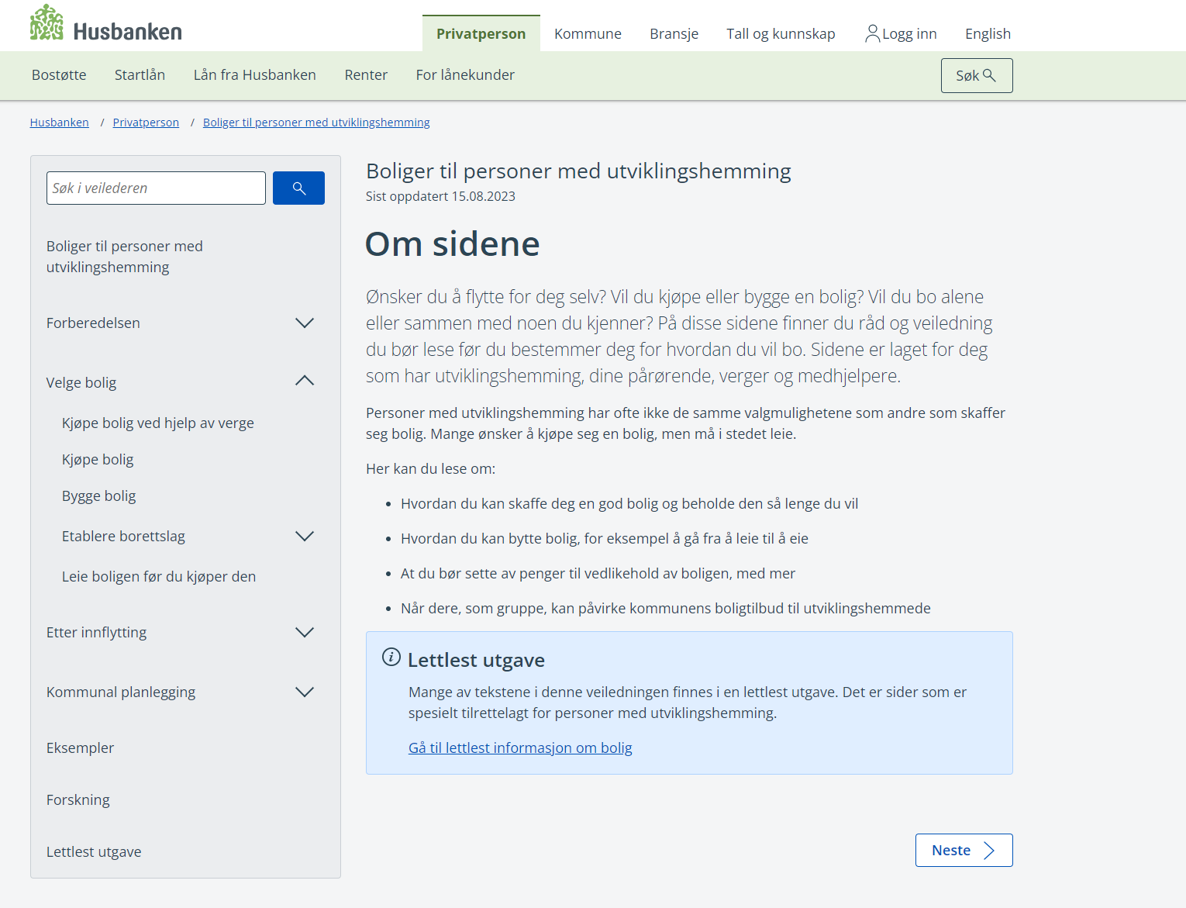
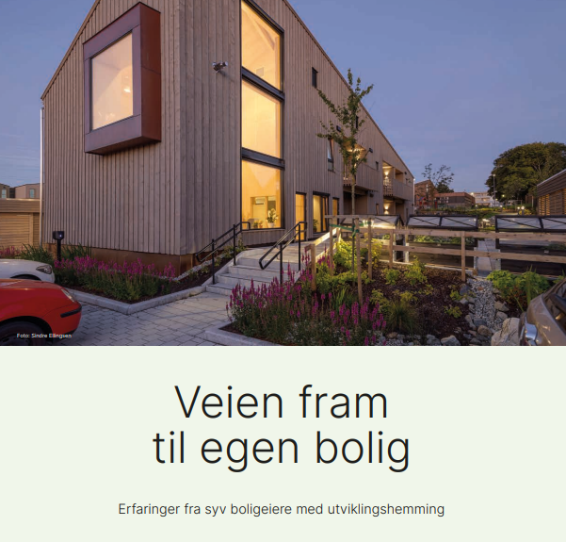
Bedre boliginformasjon til personer med utviklingshemming, pårørende og gode hjelpere
Ny eksempelbok –Veien fram til egen bolig (2024)
Boliginformasjon på Husbanken.no for personer med utviklingshemming Viser hele prosessen fra forberedelse til tiden etter innflytting, med relevante økonomiske virkemidler, tips og råd.
Etablering av jevnlig statistikk som beskriver utviklingshemmedes bosituasjon (Under utvikling) – ventes ferdigstilt til sommeren.
Kunnskap om hvordan bygge kostnadseffektivt og godt i en tid med høye byggekostnader
Notes:
Formål med informasjonsarbeidet:
Bidra til at flere får realisert ønsket om å eie boligen og øke valgmulighetene for hvor og med hvem man skal bo.
Gi kunnskap som styrker deres mulighet til medvirkning.
Gi kunnskap om stegene i prosessen fram mot ferdig bolig og hvilke virkemidler som kan benyttes.
Gi et jevnlig oppdatert bilde av bosituasjonen
Ny eksempelbok –Veien fram til egen bolig (2024)
Her er det samlet erfaringer fra syv boligeiere med utviklingshemning.
Boliginformasjon på Husbanken.no for personer med utviklingshemming
Viser hele prosessen fra forberedelse til tiden etter innflytting, med relevante økonomiske virkemidler, tips og råd.
Etablering av jevnlig statistikk som beskriver utviklingshemmedes bosituasjon (Under utvikling) – ventes ferdigstilt til sommeren.
FoU – oppdrag → Kunnskap om hvordan bygge kostnadseffektivt og godt i en tid med høye byggekostnader

Slide 6
Regneeksempel: Hva kan en ung ufør i 20-årene få i startlån?
Gjennomsnittlig utbetalt uføretrygd | 23 203 kr
Forbruksutgifter (SIFO-satsene, 20-30 år) | - 11 843 kr
Disponibelt til boutgifter | = 11 360 kr
Potensiell effekt av skattefordel* | + 1 550 kr
Disponibelt til boutgifter medregnet skattefordel | = 12 910 kr
*Skattefordel beregnet med en rentekostnad på 4%
** Fastrente per april 2024
med 10 års bindingstid
Disponibelt til bo | 12 910 kr
Faste kostnader (strøm, kommunale avgifter, innboforsikring mm). | - 5 000 kr
Disponibelt til lån | 7 910 kr
Fastrente** | 4,050 %
Nedbetalingstid | 50 år
Mulig lån | 2 021 700 kr
Notes:
Før du skal kjøpe bolig, er det viktig undersøke hva du klarer å betjene av lån og andre månedlige boutgifter.
Er du ung ufør har du en brutto uføretrygd som er i overkant av 345 000 kroner i 2023/24. Da har du utbetalt cirka 23 200 kroner i måneden. Dette kan i mange tilfeller være tilstrekkelig til å kjøpe egen bolig.
Når kommunen vurderer hva du kan betjene i lån, bruker de et budsjett med satser som er basert på et gjennomsnitt av forbruksutgifter (SIFO-satsene). Det er blant annet lagt inn utgifter til mat, klær og fritidsaktiviteter. I tillegg er det satt av litt penger hver måned til utskifting av for eksempel hvitevarer når det er behov for det. Lån og strøm er ikke inkludert.
De pengene som i budsjettet kan bli brukt til å dekke boutgiftene, er grunnlaget for hvor mye startlån denne personen kan betjene. Siden SIFO-satsene er standard satser kan det reelle forbruket ofte være lavere enn det som SIFO foreslår. Da øker posten disponibelt til boutgifter, og personen har råd til en dyrere bolig. For å undersøke hva de ulike postene i budsjettet er, kan dere laste ned SIFOs kalkulator for forbruksutgifter på oslomet.no.
I eksempelet under trekker kommunen fra andre faste boutgifter som blant annet kommunale avgifter, eiendomsskatt, innboforsikring og strøm. Her vurderer kommunen at de faste utgiftene som ikke er knyttet til lånet, blir på 5 000 kroner i måneden. Det betyr at det som står igjen til å betjene et lån 7 910 kroner i måneden. Dette skal dekke de månedlige kostnadene til renter og avdrag på lånet.
I regneeksempelet bruker kommunen hele handlingsrommet til startlånet. Det betyr at de bruker 10 års fastrente og en løpetid på 50 år. Fastrente gir forutsigbarhet i økonomien og kommunen anbefaler derfor ofte fastrente. Den lange nedbetalingstiden gir lave månedlige utgifter. Dette vil gjøre det lettere å få råd til egen bolig på tross av høye boligpriser og liten eller ingen egenkapital. Kommunen tilbyr også startlån med flytende rente, i valget mellom fast og flytende rente er det klokt å spørre kommunen om råd.

Slide 7
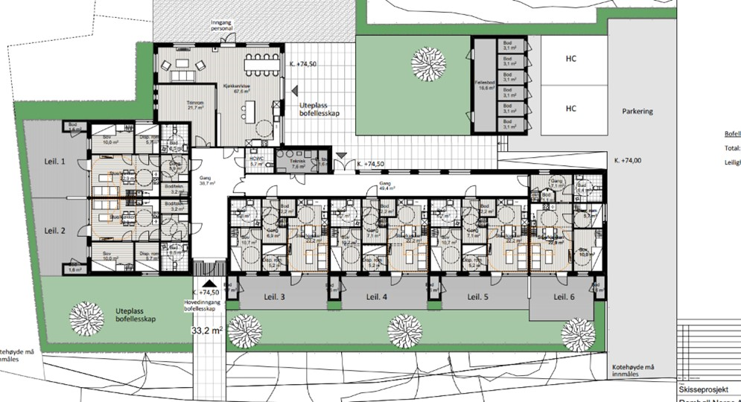
Eksempel: Tyribo borettslag, Risør
Notes:
Det vi ser nå er at i den situasjonen vi er i med høye bygge- og lånekostnader – er at de gode eksemplene raskere blir utdaterte.
Jeg har tatt med et eksempel til dere, som var ferdigstilt for under et år siden. I mai 2023 stod det nybygde borettslaget Tyribo i Risør klart til innflyttning. Her har seks unge voksne mellom 17 og 25 år med utviklingshemming flyttet inn. Leilighetene er 55 kvadratmeter, har egen inngang, åpen stue-kjøkken løsning, to soverom (så her har man bygget mer enn det som ligger i minstekravet fra HB), bad, egen terasse og to boder. Fellesarealene består av stue, kjøkken, treningsrom, fellesboder og romslige fellesarealer.

Slide 8
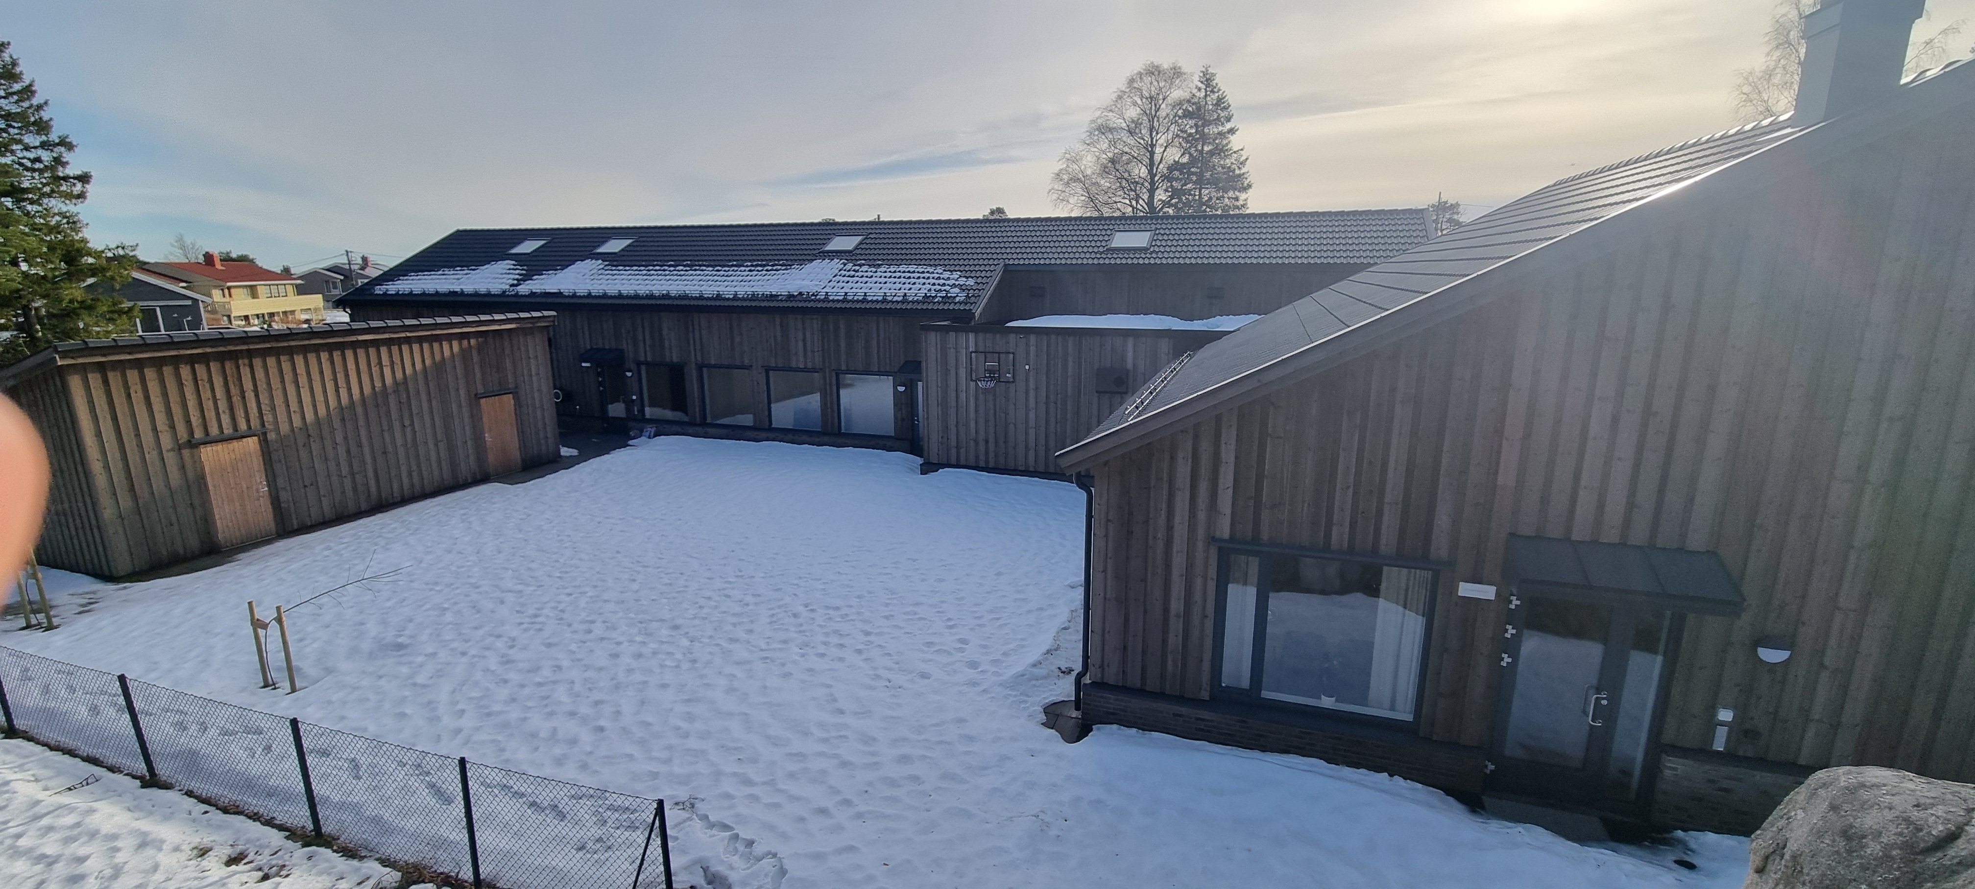
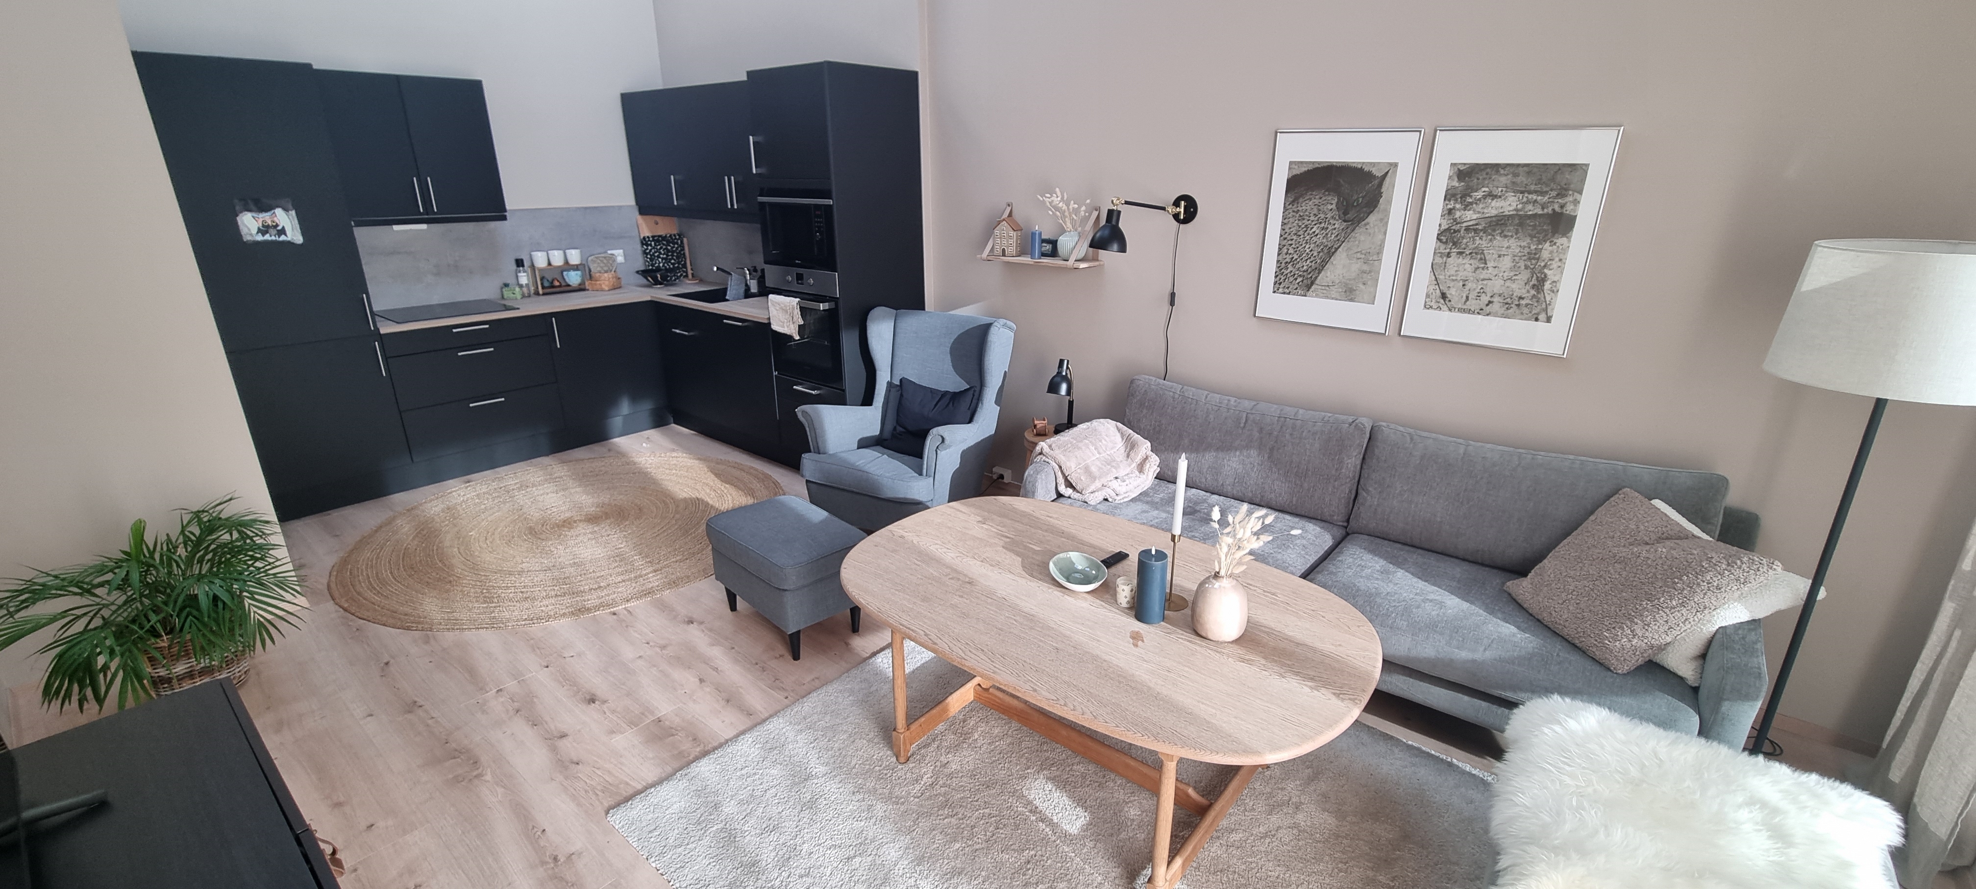
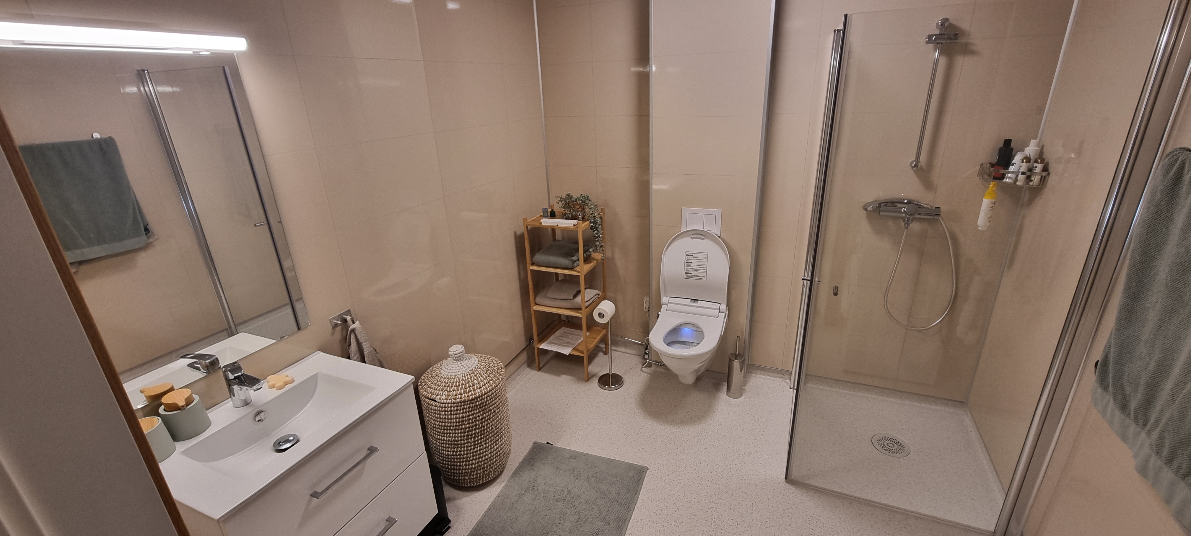
Tyribo borettslag Fra 3,9 til 2 millioner kroner per leilighet
Bofellesskap md egen inngang og private uteplasser
Innflytningsklart mai 2023.
6 boenheter, ca. 55 kvm per leilighet.
Personalbase i nabobygg
Fellesarealer i tilstøtende bygg
Foreldreinitiert. Kommunen eier tomt og var byggherre
Kostnader:
Prosjektkostnaden var 23,8 mill.kr.
Det ble gitt 9,5 mill. Kr i investeringstilskudd.
Innskuddsbeløp per leilighet: 2 mill.kr.
Felleskostnader pr boenhet: 4.700 kr hvorav 765 kr er til sparing/uforutsette kostnader.
Notes:
Det var foreldregruppa som tok initiativet ovenfor kommunen og de samarbeidet godt gjennom de seks årene prosjektet varte. De som bor i Tyribo, kjente hverandre fra før. De har selv påvirket leilighetenes utforming og løsninger sammen med foreldrene. Kommunen bistår fra en personalbase i nabobygget.
Her hadde kommunen en erfaren byggherre – Tom Thorvaldsen, som var kommunens interne prosjektleder og sørget for en stødig og forutsigbar prosess.
Borettslaget er bygget som passivhus med grunnvarme fra fire energibrønner. Så langt har bygget vært selvforskynt med energi. Sammen med vedlikeholdsfrie løsninger har det ført til lave og stabile felleskostnader for de som bor der.
Tomta er sentralt plassert i et ordinært boligfelt med kort vei til kollektivtransport, butikk, skole og Risør sentrum. Her hadde kommunen en tomt, som de fikk til å bygge på. Det har en del å si for prisen. Kommunen har ikke gitt noen tilskudd til etablering.
Den totale prosjektkostnaden før tilskuddsordningene trådte i kraft var 23,8 mill.kr. Prosjektet fikk investeringstilskudd fra Husbanken på 9,5 million kroner. I tillegg fikk prosjektet refusjon for merverdiavgift. Samlet reduserte det kostnad per leilighet fra 3,9 til 2 millioner kroner.
- De som bor i borettslaget klarer fint å betjene bokostnadene bestående av avdrag på startlånet og en lav felleskostnad. Kommunen har ikke trengt etableringstilskudd eller kommunal bostøtte for å realisere prosjektet.
Dette er et borettslag oppført i en periode med høye materialkostnader. Høye rentekostnader.

Slide 9
Alle skal bo trygt og godt
En egnet bolig:
gir tak over hodet og fungerer i alle livssituasjoner
er en forutsetning for samfunnsdeltakelse
skaper trygghet og gir rom for interaksjon
er en viktig identitetsskaper
Kjennetegn ved egnede boliger:
lettstelte og trygge
legger til rette for fellesskap/sosiale nettverk og aktiviteter
Er i ordinære bomiljø
lokalisert i nærhet av offentlig og privat service
tilrettelagt for omsorgstjenester
Notes:
Før man skal ta et boligvalg er det viktig å vite hva en egnet bolig er:
En egnet bolig:
gir tak over hodet og fungerer i alle livssituasjoner
er en forutsetning for samfunnsdeltakelse
skaper trygghet og gir rom for interaksjon
er en viktig identitetsskaper
Kjennetegn ved egnede boliger:
lettstelte og trygge
legger til rette for fellesskap/sosiale nettverk og aktiviteter
Er i ordinære bomiljø
lokalisert i nærhet av offentlig og privat service
tilrettelagt for omsorgstjenester

Slide 10
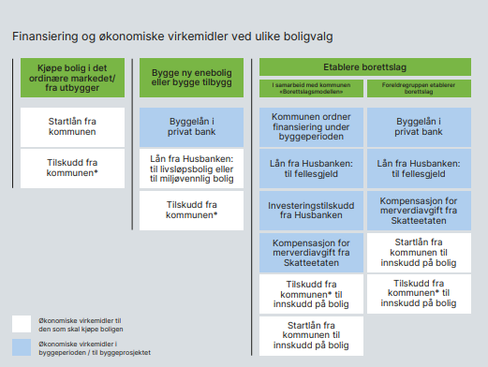
Låne- og tilskuddsordninger – avhenger av boligvalg
Startlån fra kommunen
Tilskudd fra kommunen
(ikke alle kommuner har)
Investeringstilskudd fra Husbanken
Kompensasjon for merverdiavgift fra Skatteetaten
Lån fra Husbanken – Lån til boligkvalitet
Notes:
Utviklingshemmede er ingen homogen gruppe med like forutsetninger
Målet er at hver enkelt og deres pårørende har mulighet for å gjøre reelle valg basert på ønsker og behov
Funksjonsnivå, tilgjengelige ressurser, familiesituasjon og egne ønsker innebærer forskjellig valg av boform
Valgfrihet medfører behov for ulike løsninger
Hvilke låne og tilskuddsordninger som er aktuelle avhenger av boligvalget. Man kan kjøpe bolig i det ordinære markedet, Bygge nytt ellers så kan man etablere borettslag enten i samarbeid med kommunen eller at en foreldregruppe etablerer borettslag.
Startlån fra kommunen
Brukes både i det ordnære markedet, men også som innskudd på bolig i borrettslag
Tilskudd fra kommunen
(ikke alle kommuner har), men er et viktig virkemiddel for å få regnestykket til å gå rundt.
Investeringstilskudd fra Husbanken
Brukes til borrettslag som er i samarbeid med kommunen, og er rettet mot personer med vedtak om heldøgns pleie.
Kompensasjon for merverdiavgift fra Skatteetaten
Lån fra Husbanken – Lån til boligkvalitet
Til livsløpsbolig eller miljøvennligboliger

Slide 11
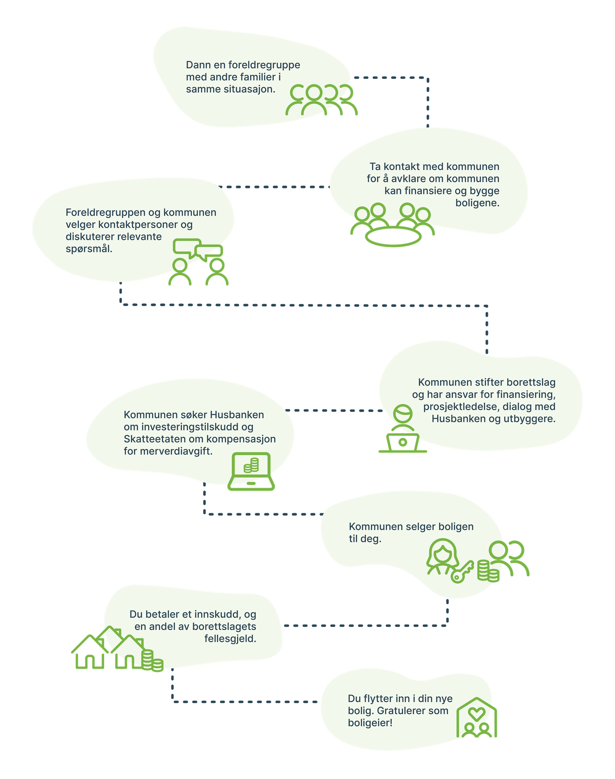
Etablering av borettslag – Borettslagsmodellen
Et godt alternativ når det er et ønske om at den enkelte eier sin egen bolig. Kommunen kan etablere borettslag for deretter å tilby enkelte å kjøpe andelen.
Modellen tar utgangspunkt i at:
kommunen igangsetter og tar ansvar for å skaffe boligene
Prosjektene finansieres med midler fra Husbanken
Notes:
Å etablere et borettslag er en god løsning hvis du
ønsker å eie din egen bolig
vil bo sammen med andre
ikke finner andre tilbud i boligmarkedet
Andre fordeler med borettslag:
Å eie egen bolig og bo med andre kjente er økonomisk og sosialt trygt, og forutsigbart for både beboere og foreldre.
Det gir deg større innflytelse over beliggenhet og hvordan boligene skal se ut.
Det er gunstige finansieringsløsninger som kan gi deg en god del lavere pris for boligen din enn for en lik bolig i det vanlige boligmarkedet.

Slide 12
Finansiering
Startlån
Kommunale tilskudd
Investeringstilskudd
Momskompensasjon
Lån til boligkvalitet

Slide 13
Startlån
Du kan søke om startlån i kommunen hvis du ikke får lån i vanlig bank.
Det er ikke krav til egenkapital.
Lånet kan dekke kjøp og nødvendig utbedring av boligen.
Inntil 50 års løpetid.
Personer med utviklingshemming og barnefamilier løftes frem som prioriterte målgrupper.
I noen tilfeller kan kommunen kombinere startlånet med et tilskudd.
Kommunale boligtilskudd
Der startlån alene ikke strekker til.
Kommunen vurderer i forbindelse med startlånssøknaden.
Ikke alle kommuner tilbyr tilskudd
Notes:
Du kan søke om startlån i kommunen hvis du ikke får lån i vanlig bank. Startlånet kan dekke hele kjøpesummen, og det er ikke krav om at du har spart opp egenkapital. I tillegg til å dekke det boligen koster å kjøpe, kan et startlån også dekke nødvendig forbedringer av boligen du kjøper.
Det er kommunen som avgjør hvor stort lån de kan gi deg. Kommunen utbetaler lånet når du har underskrevet på kjøpekontrakten.
Kommunale tilskudd
Kommunale tilskudd kan brukes der startlån alene ikke strekker til.
Tilskudd til etablering som handler om å få prisen du betaler for boligen ned, men det finnes også tilskudd til prosjektering. Her kan man få profesjonell prosjekteringshjelp utført for eksempel av arkitekt. Tilskuddet kan dekke kostnader til faglig bistand til prosjektering, gi forslag til tiltak som skal øke tilgjengeligheten i boligen og finne gode løsninger til nøkterne kostnader. Husbanken har lenket til søknadene på Husbanken.no.
Nederst her har vi Andreas, Stine, Martin, Siri, Marius, Tord og Ingrid – som alle har blitt boligeiere med startlån. Dere kan lese mer om deres vei til eid bolig og erfaringer med å bo i boka – Veien til egen bolig.

Slide 14
Startlån
Kommunen kan tildele startlån til egenkapitalen ved kjøp av andel i borettslaget
Kan også benyttes til fullfinansiering, eventuelt sammen med kommunale boligtilskudd ved kjøp eid bolig på eget initiativ.
Kjøp av enkeltbolig i et vanlig nabolag er en mulighet som ikke blir vurdert i stor nok grad. Bofellesskap blir ofte sett på som den mest aktuelle boformen. Enkeltboliger er imidlertid en løsning som kan passe godt for mange.
Notes:
Kommunen kan tildele startlån til egenkapitalen ved kjøp av andel i borettslaget
Kan også benyttes til fullfinansiering, eventuelt sammen med kommunale boligtilskudd ved kjøp eid bolig på eget initiativ.
Kjøp av enkeltbolig i et vanlig nabolag er en mulighet som ikke blir vurdert i stor nok grad. Bofellesskap blir ofte sett på som den mest aktuelle boformen. Enkeltboliger er imidlertid en løsning som kan passe godt for mange.

Slide 15
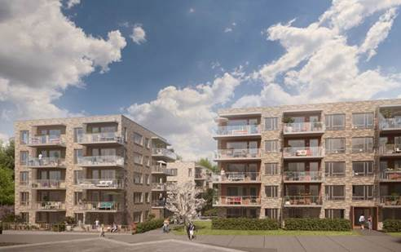
Finansiering av borettslagsmodellen Investeringstilskudd
Formål
«Tilskuddet skal stimulere kommunene til både å fornye og øke tilbudet av sykehjemsplasser og omsorgsboliger for personer med behov for heldøgns helse- og omsorgstjenester uavhengig av beboerens alder, diagnose eller funksjonsnedsettelse.»
Finansiering fra Husbanken forutsetter:
Tildelingsrett for kommune må opprettholdes i 30 år, også ved eierskifte.
Utleie er ikke tillatt til andre enn de som oppfyller vilkårene for investeringstilskuddet.
Retningslinjer for investeringstilskuddet med særlige krav til omsorgsstandard legges til grunn.
Illustrasjon: Bergerløkka, Asker kommune 8 boenheter + personalbase og fellesarealer integrert i bebyggelse med ordinære boliger.
Notes:
Formål:
Tilskuddet skal stimulere kommunene til både å fornye og øke tilbudet av sykehjemsplasser og omsorgsboliger for personer med behov for heldøgns helse- og omsorgstjenester uavhengig av beboerens alder, diagnose eller funksjonsnedsettelse
Finansiering fra Husbanken forutsetter:
Tildelingsrett for kommune må opprettholdes i 30 år, også ved eierskifte.
Utleie er ikke tillatt til andre enn de som oppfyller vilkårene for investeringstilskuddet.
Retningslinjer for investeringstilskuddet med særlige krav til omsorgsstandard legges til grunn.
Ved å organisere boligene som borettslag kan personer med utviklingshemming kjøpe egen bolig i borettslaget. Ved hjelp av investeringstilskudd og momskompensasjon har regjeringen gjort det mulig for kommunene å finansiere boliger med heldøgns omsorgstjenester. Tilskuddene kan dekke 50-60 pst. av byggekostnadene. Når det gis investeringstilskudd kan kommunen selv avgjøre hvor mye den enkelte seksjon skal «tilgodeses» av tilskuddet. Et borettslag kan ta opp felles lån (fellesgjeld) opptil 75 prosent av boligprosjektets totalkostnad.
Samlet kan dette gi den enkelte beboer tilgang til egen bolig og en rimelig bokostnad.

Slide 16
Finansiering av borettslagsmodellen
Kompensasjon for merverdiavgift
Når kommunen oppfører bygget i egen regi vil kommunen få momskompensasjon, forutsatt at leilighetene er særskilt tilrettelagte og at disse benyttes til "helseformål eller sosiale formål".
Loven gjelder også for borettslag etter borettslagsloven og boligsameier etter eierseksjonsloven hvor botilbudet fremstår som et integrert heldøgns helse- og omsorgstilbud i kommunenes lovpålagte tjenestetilbud, §2 i Kompensasjonsloven endret fra 1.1.2017.
Skatteetaten oppfordrer kommunene til å ta direkte kontakt dersom de har spørsmål om momskompensasjon:
Ta gjerne kontakt i forkant av større prosjekter
Benytt dere av muligheten for forhåndsuttalelser
Send inn kompensasjonsrelaterte spørsmål på skatteetaten.no eller bruk vår e-post: mvakompensasjon@skatteetaten.no

Slide 17
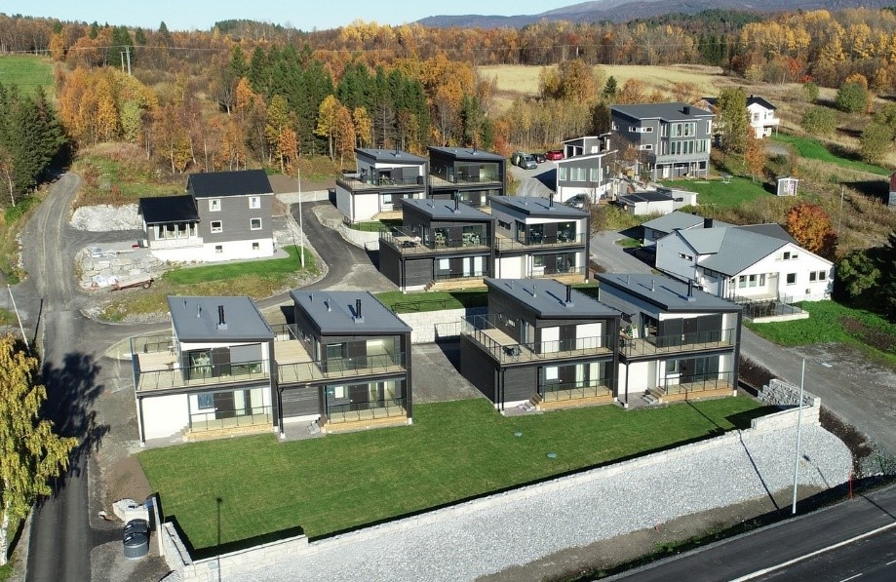
Finansiering av borettslagsmodellen
Lån til boligkvalitet til borettslaget
Krav utover minstekrava i byggteknisk forskrift
Oppføring av miljøvennlige boliger
Oppføring av livsløpsboliger
Oppgradering av eksisterende boliger
Fellesgjeld:
Maks 75 prosent kan finansieres med lån fra Husbanken.
Nedbetaling inntil 30 år.
Fastrente inntil 20 år.
I tillegg kommer felleskostnader til forvaltning og drift som dekker forsikring, kommunale avgifter, vaktmester, vask av fellesarealer, heis, strøm i fellesarealer, vedlikeholdsfond etc.
Miljøvennlige boliger på Finnsnes
Notes:
Lån til boligkvalitet er for privatpersoner som skal bygge eller betydelig oppgradere en helårsbolig med høy kvalitet.
Med høy kvalitet mener vi byggets fysiske og miljømessige kvaliteter, for eksempel:
bruke miljøvennlige byggematerialer og riktig avfallshåndtering i byggeperioden
bygge med et naturlig lavt energiforbruk og benytte fornybare energikilder
unngå høye terskler eller andre fysiske hinder innvendig og utenfor boligen
Ved etablering av borettslag kan maks 75 prosent av fellesgjelden finansieres med lån til boligkvalitet. Egenkapital på 25 prosent kan dekkes inn med investeringstilskuddet fra Husbanken. Kommunen kan eventuelt gi startlån (behovsprøvd) og den enkelte kan benytte egenkapital til øvrig finansiering.
Nedbetaling inntil 30 år
Fastrente inntil 20 år
I tillegg kommer felleskostnader til forvaltning og drift som dekker forsikring, kommunale avgifter, vaktmester, vask av fellesarealer, heis, strøm i fellesarealer, vedlikeholdsfond etc.

Slide 18
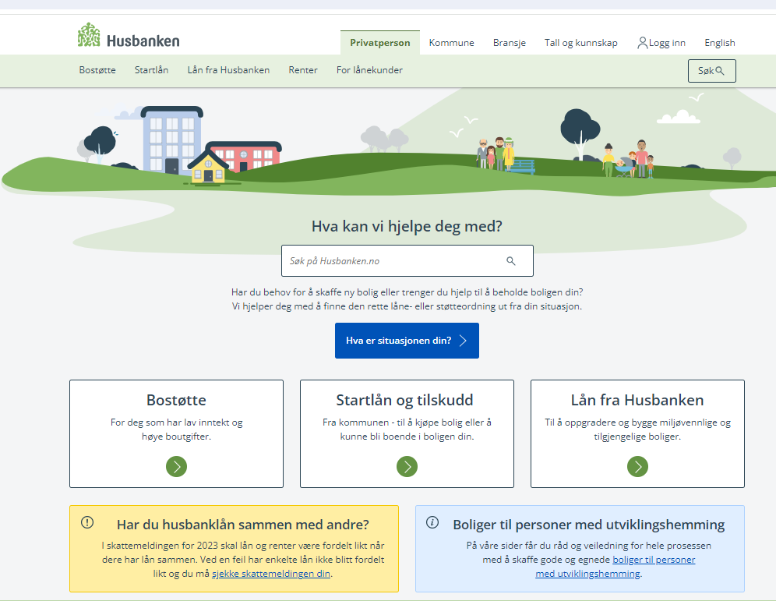
Notes:
På HB sine nettsider er det samlet informasjon om boliger til personer med utviklingshemming.

Slide 19
Eldreboligprogrammet 2024-2028 Meld. St. 24 (2022–2023) Fellesskap og meistring – Bu trygt heime

Slide 20
Bo trygt hjemme reformen
Arbeidet skal bidra til aldersvennlige samfunn, mer helhet i eldrepolitikken og bedre helsehjelp til eldre i Norge.
Tre sentrale verdier som er en rød tråd gjennom meldingen:
Å motvirke sosiale forskjeller gjennom gode fellesskapsløsninger
Mer åpenhet om aldring
Trygghet og tilhørighet for alle
Overordnede mål:
Bidra til at eldre kan bo trygt hjemme og at behovet for helse- og omsorgstjenester blir utsatt gjennom bedre planlegging, styrket forebygging og mer målrettede tjenester.
Sikre bedre bruk av personell og de samlede ressursene, og gjennom dette bidra til at alle som trenger det får tilgang på gode og trygge tjenester.
Notes:
Arbeidet skal bidra til aldersvennlige samfunn, mer helhet i eldrepolitikken og bedre helsehjelp til eldre i Norge.
Tre sentrale verdier som er en rød tråd gjennom meldingen:
Å motvirke sosiale forskjeller gjennom gode fellesskapsløsninger → Folkehelsen i Norge er generelt god og levealderen høy. Men det er samtidig store sosiale helseforskjeller. Eldre med lav sosioøkonomisk posisjon har i gjennomsnitt flere sykdommer, helseplager og skader og oftere nedsett funksjonsevne enn eldre med høy sosioøkonomisk posisjon.
Mer åpenhet om aldring → Man ønsker å fremme et syn om at eldre er ressurser i samfunnet og ikke en byrde.
Trygghet og tilhørighet for alle → Her vil det være viktig med å fremme viktigheten av godt tilrettelagte boliger og bomiljø.
Overordnede mål:
Bidra til at eldre kan bo trygt hjemme og at behovet for helse- og omsorgstjenester blir utsatt gjennom bedre planlegging, styrket forebygging og mer målrettede tjenester.
Sikre bedre bruk av personell og de samlede ressursene, og gjennom dette bidra til at alle som trenger det får tilgang på gode og trygge tjenester.

Slide 21
Reformen sine innsatsområder
1. Levende lokalsamfunn
Inkluderende nærmiljø og aktive eldre
Deltakelse og samskaping
Planlegging for en bedre alderdom
3. Kompetente og myndiggjorte medarbeidere
Tillit
Kompetanse
Omstilling og organisering
Kvalitet og ledelse
Forsking og kunnskapsbasert praksis
2. Boligtilpasning og –planlegging
Veiledning og planlegging
Planlegging av egen bosituasjon
Flere sosiale boformer
4. Trygghet for brukere og støtte til pårørende
Forebyggende og aktivitetsfremmende tjenester
Kvalitet i kapasitet
Støtte til pårørende
Notes:
Reformen har 4 innsatsområder og det er innsatsområdet 2- boligtilpasning og - planlegging som er det vi kaller for eldreboligprogrammet. I dette innsatsområdet er tiltakene i programmet delt inn i 3 overordnede temaer , veiledning og planlegging, planlegging av egen bosituasjon og til slutt flere sosiale boformer.
Tiltakene vil jeg komme nærmere innpå i presentasjonen.

Slide 22
Overordna relevante mål for eldreboligprogrammet
Reformen skal bidra til:
Levende og aldersvennlige lokalsamfunn
At flere skal ha tilgang til en egnet bolig i et aldersvennlig bomiljø.
Informasjon om hvordan en kan gjøre boligen aldersvennlig er lett tilgjengelig for både innbyggere og kommuner
Økt bruk av helse- og velferdsteknologi
Notes:
I denne meldingen løfter regjeringen mål og målsetninger for å møte de demografiske endringene. De overordnede målene med reformen er å bidra til at eldre kan bo trygt hjemme, og at behovet for helse- og omsorgstjenester blir utsatt gjennom bedre planlegging, styrket forebygging og mer målrettede tjenester.
Her har jeg trukket fram relevante overordnede mål fra reformen som vil være viktig i arbeidet med eldreboligprogrammet.
Målene er at reformen skal bidra til:
Levende og aldersvennlige lokalsamfunn
At flere skal ha tilgang til en egnet bolig i et aldersvennlig bomiljø.
At informasjon om hvordan en kan gjøre boligen aldersvennlig er lett tilgjengelig for både innbyggere og kommuner
Økt bruk av helse- og velferdsteknologi

Slide 23
Innsatsområde 2: boligtilpasning og -planlegging
For å nå målet om at flere eldre skal kunne bo trygt hjemme vil regjeringen:
Føre en aktiv boligpolitikk for å jevne ut sosiale og geografiske forskjeller i boligmarkedet
Øke tilgjengeligheten i og rundt boliger
Øke andelen egnede boliger
Notes:
For å nå målet om at flere eldre skal kunne bo trygt hjemme vil regjeringen:
Føre en aktiv boligpolitikk for å jevne ut sosiale og geografiske forskjeller i boligmarkedet
Øke tilgjengeligheten i og rundt boliger
Øke andelen egnede boliger
Dette er viktig målsettinger i innsatsområdet 2 som blir gjenspeilet i tiltakene i eldreboligprogrammet.

Slide 24
Innsatsområde 2 Operasjonalisert gjennom eldreboligprogrammet
Husbanken har det overordnede ansvaret for eldreboligprogrammet
Målet er å flere eldre til å bo i og ha råd til en egnet bolig gjennom tilpassing eller flytting
Programmet skal stimulere til at flere eldre tar ansvar for og blir mer bevisst sin egen boligsituasjon
Programperiode fra 2024 – 2028
Notes:
Eldreboligprogrammet skal fremme tiltak som gjør det mulig å bo lengst mulig hjemme og som bidrar til egenmestring og deltakelse i lokalsamfunnet. →
Eldreboligprogrammet skal føre til flere egnede boliger for eldre over hele landet og få flere eldre til å bo i og ha råd til en egnet bolig, enten ved å tilpasse sin nåværende bolig eller flytte til en egnet bolig.
I tillegg til å stimulere til at flere eldre tar ansvar for og blir mer bevisst sin egen boligsituasjon
Programperioden skal vare fra 2024 til og med 2028.

Slide 25
Barrierer for at flere skal bo trygt og godt hjemme lenger
For privatpersoner, kommunene, markedsaktører og stat
Strukturelle barrierer
En del eldre mangler økonomi til å gjennomføre nødvendige tilpasninger av boligsituasjonen
Utfordringer knyttet til tynne boligmarkeder i distriktene
Det bygges for få egnede boliger
Har ikke tilstrekkelig informasjon
Begrenset plankompetanse og kapasitet til å drive langsiktig planlegging
For liten grad av koordinering av innsats på området på nasjonalt nivå
Eldre mangler motivasjon til å tilpasse boligsituasjonen sin
Mangelfullt kunnskapsgrunnlag og tilgang til statistikk
Notes:
Det er noen utfordringer og barrierer som gjør det vanskelig å nå målet om at flere skal kunne bo trygt og godt hjemme lenger. Dette gjelder både for privatpersoner, kommuner, markedsaktører og staten.
På overordnet nivå så har vi strukturelle barrierer som at:
Det er få egnede boliger med livsløpsstandard
Det er utfordringer knyttet til lite boligbygging i distriktene
I tillegg er det en del eldre som mangler økonomi til å gjennomføre nødvendige tilpasninger av boligsituasjonen. Selv om eldres inntektssituasjon har generelt bedret seg mye de siste tiårene, er det fortsatt en betydelig andel aleneboende minstepensjonister som har lav samlet inntekt.
I tillegg er det utfordringer knyttet til at det ikke er tilstrekkelig informasjon som når ut til kommuner og enkelt individer. Dette er for eksempel at:
Kommunene har begrenset plankompetanse og kapasitet til å drive langsiktig planlegging
I tillegg til at det er svakheter i kunnskapsgrunnlaget
Det er mangelfull koordinering av innsats på området på nasjonalt nivå. Dette er tematikk som er tatt opp i denne meldingen og er et viktig mål.
Eldre mangler motivasjon til å tilpasse boligsituasjonen sin. Dette fører til at mange eldre bor i en uegnet bolig altfor lenge.
Bolig er i utgangspunktet ansvaret til den enkelte, men hvor du bor, og om boligen er egnet for fremtidige behov, påvirker de offentlige tjenestene. Det er derfor behov for en helhetlig boligpolitikk som peker på ansvaret til den enkelte, til markedsaktører og til kommunen og staten.

Slide 26
Eldreboligprogrammet
Tema 1: veiledning og planlegging
Regjeringen skal styrke kommunal planlegging gjennom gode verktøy og samordning av statlige initiativ.
Tiltak
Styrke veiledningsrollen til Husbanken overfor kommunene
Styrke planleggingskompetansen i kommunene
Utrede tiltak for styrket boligrådgivning i kommunene, herunder utrede en nasjonal digital veiledningsordning
Innhente kunnskap om boformer som er egna for personer med demens
Evaluere plankravet for investeringstilskuddet for heldøgns omsorgsplasser
Notes:
Regjeringen skal styrke kommunal planlegging gjennom gode verktøy og samordning av statlige initiativ.
Tiltak
Styrke veiledningsrollen til Husbanken overfor kommunene
Styrke planleggingskompetansen i kommunene
Utrede tiltak for styrket boligrådgivning i kommunene, herunder utrede en nasjonal digital veiledningsordning
Innhente kunnskap om boformer som er egna for personer med demens
Evaluere plankravet for investeringstilskuddet for heldøgns omsorgsplasser

Slide 27
Eldreboligprogrammet
Tema 2: planlegging av egen bosituasjon
Skal stimulere til at den enkelte tar strategiske boligvalg før behov oppstår gjennom tilpassing eller flytting.
Tiltak
Gjennomføre en informasjonskampanje om boligplanlegging
Gjøre det enklere for eldre å tilpasse egen bolig
Vurdere å opprette et nasjonalt digitalt «visningsheim» for å synliggjøre muligheter innen boligtilpasning, hjelpemiddel, velferdsteknologi med mer
Gjøre startlån bedre kjent for eldre med lav inntekt
Vurdere kriteriene for husbanklån til boligkvalitet, blant annet med mål om å bidra til flere egnede boliger til eldre
Notes:
Skal stimulere til at den enkelte tar strategiske boligvalg før behov oppstår gjennom tilpassing eller flytting.
Tiltak
Gjennomføre en informasjonskampanje om boligplanlegging
Gjøre det enklere for eldre å tilpasse egen bolig
Vurdere å opprette et nasjonalt digitalt «visningsheim» for å synliggjøre muligheter innen boligtilpasning, hjelpemiddel, velferdsteknologi med mer
Gjøre startlån bedre kjent for eldre med lav inntekt
Vurdere kriteriene for husbanklån til boligkvalitet, blant annet med mål om å bidra til flere egnede boliger til eldre

Slide 28
Eldreboligprogrammet
Tema 3: flere sosiale boformer
Regjeringen vil utforske mulighetene for nye og mer sosiale boformer. Dette bidrar til å øke trygghet, sosiale nettverk og støtte i hverdagen for den enkelte.
Tiltak
Se nærmere på hva som hindrer kommuner og private utbyggere i dag for utbygging av egnede boliger for eldre.
Videreføre det distriktsrettede arbeidet til Husbanken
Øke kunnskapen om egnede boliger for eldre
Ta initiativ til å etablere et erfaringsnettverk for utvikling av aldersvennlige boliger
Legge til rette for økt bygging av trygghetsboliger og andre aldersvennlige boliger
Notes:
Regjeringen vil utforske mulighetene for nye og mer sosiale boformer. Dette bidrar til å øke trygghet, sosiale nettverk og støtte i hverdagen for den enkelte.
Tiltak
Se nærmere på hva som hindrer kommuner og private utbyggere i dag for utbygging av egnede boliger for eldre.
Videreføre det distriktsrettede arbeidet til Husbanken
Øke kunnskapen om egnede boliger for eldre
Ta initiativ til å etablere et erfaringsnettverk for utvikling av aldersvennlige boliger
Legge til rette for økt bygging av trygghetsboliger og andre aldersvennlige boliger
Trygghetsboliger
Målgruppen i forslaget definerte vi som personer på 60+ år som bor i uegnede boliger og mangler økonomisk kapasitet til å bytte til mer hensiktsmessige boliger på det ordinære boligmarkedet.
Trygghetsboliger er rettet mot de som ikke har behov for heldøgns omsorg, men som har problemer med å klare seg i egen bolig. Boligene skal ha livsløpsstandard, felles oppholdsareal, noen servicefunksjoner og skal være bemannet med en trygghetsvert.
Gjennomføring av dette tiltaket er avhengig av om tilskuddet kommer med i statsbudsjettet og Husbanken håper på bevilgning i 2025.

Slide 29
Husbankens oppdrag Gjennomføringsplan for eldreboligprogrammet
Gjennomføringsplanen for eldreboligprogrammet skal være ferdig til 1.juni.2024
Tiltakene i programmet er fordelt på flere etater, og tverrsektorielt samarbeid vil være helt sentralt for å nå målene
Det skal i tillegg i 2024 gjennomføres følgende prioriterte tiltak:
Se nærmere på hva som hindrer kommuner og private utbyggere har i dag for utbygging av egnede boliger for eldre
Øke kunnskapen om egnede boliger for eldre
Evaluere plankravet for investeringstilskuddet

